Slide 1
MEDYA VE İLETİŞİM
7. HAFTA
TEMEL MEDYA VE İLETİŞİM KURAMLARI:
TAMAMLAYICI/İŞLEMSEL MODELLER
GÜLER DEMİR
Kastamonu Üniversitesi
İnsan ve Toplum Bilimleri Fakültesi
Bilgi ve Belge Yönetimi Bölümü
gulerdemir@kastamonu.edu.tr

Slide 2
KAPSAM
Giriş
İşlemsel (Transactional) İletişim Modeli ve Temel İlkeleri
George Gerbner’in Medya Modeli ve Medyanın Toplumsal Etkileri
  Medyanın Toplumu Şekillendirmedeki Rolü ve Yetiştirme Kuramı (Cultivation Theory)
Barnlund’un Çok Katmanlı ve Döngüsel İletişim Modeli
İletişimin Döngüsel, Süreç Odaklı ve Çok Kanallı Doğası
İletişimde Sözel ve Sözsüz İpuçları ile Bağlamın Rolü
Sonuç ve Değerlendirme
Kaynakça

Slide 3
GİRİŞ
Medya ve iletişim alanındaki kuramlar, toplumsal yaşamın temel yapıtaşlarından biri olan iletişim sürecinin karmaşık ve çok katmanlı doğasını anlamaya yönelik çeşitli yaklaşımlar sunmaktadır. Günümüzde iletişim, geleneksel doğrusal modellerden uzaklaşarak, karşılıklı etkileşim ve geri bildirim döngülerini içeren dinamik ve sürekli bir süreç olarak ele alınmaktadır. Bu yaklaşımlar, iletişimin sadece mesajların iletimiyle sınırlı olmadığını, aynı zamanda algı, bağlam, kültürel etmenler ve sözsüz iletişim ipuçları gibi ögelerin de sürecin ayrılmaz parçaları olduğunu vurgulamaktadır.
Ayrıca, medya ve iletişim kuramları, medyanın toplumu nasıl şekillendirdiğine ve bireylerin gerçeklik algılarını nasıl etkilediğine ilişkin önemli analizler sunarak, medya okuryazarlığını ve eleştirel düşünmeyi teşvik etmektedir.
Bu çerçevede, farklı kuramların temel varsayımları ve modelleri, iletişim süreçlerinin anlaşılmasında temel araçlar olarak kabul edilmekte ve günümüz dijital ve küresel iletişim ortamında daha da büyük önem kazanmaktadır.
Bu derste, önceki derslerin devamı niteliğinde olan temel medya ve iletişim kuramlarına; özellikle işlemsel modeller, medya etkileri ve iletişimin çok yönlü yapısına odaklanılarak, iletişim biliminin gelişimine katkı sağlayan temel yaklaşımları ele alınacaktır.

Slide 4
İŞLEMSEL MODELLER
İşlemsel (transactional) iletişim modeli, iletişimin tüm katılımcıların aynı anda hem gönderici hem de alıcı olarak hareket ettiği dinamik, devam eden ve karşılıklı bir süreç olduğunu vurgular.
Her eylem veya eylemsizliğin doğası gereği bir mesaj ilettiğini ve "iletişimsiz kalamayız" ilkesini öne çıkardığını vurgular.
Temel noktalar arasında,
Mesajların çeşitli kanallar aracılığıyla kodlanması ve kod çözülmesi kavramları, algılar, şemalar ve bilişsel önyargılar gibi içsel faktörlerin etkisi ve çevresel gürültü, sosyo-politik bağlam ve diğer aktörler gibi dışsal etkiler yer alır.
Bu model, iletişimin hem mesajların nasıl yorumlandığını şekillendiren dünya görüşü ve şemalar gibi içsel zihinsel süreçlerden hem de mesajın etkinliğini bozabilen veya etkileyebilen çevre ve toplumsal anlatılar gibi dışsal faktörlerden etkilendiğinin altını çizer (Bragg vd.,2021).

Slide 5
İŞLEMSEL MODELLER
Bu temel noktalar, iletişimin yalnızca bir gönderici-alıcı alışverişi değil, sürekli geri bildirim, karşılıklı etki ve bağlamsal faktörleri içeren karmaşık, çok katmanlı bir süreç olduğunu vurgulayarak onu önceki doğrusal veya basit etkileşimli modellerden ayırır.
Model, eş zamanlı ve çok yönlü bilgi akışını hesaba katarak, algıların, önyargıların ve dış etkilerin mesajı herhangi bir aşamada değiştirebileceğini kabul eder.
Bu kapsamlı anlayış, geri bildirim döngülerini içeren «etkileşimli modeller» ve iletişimi daha geniş sosyal ve çevresel sistemlerin bir parçası olarak gören «sistem modelleri» gibi daha ayrıntılı modellerin geliştirilmesine yol açmıştır (Bragg vd.,2021).
Bu modele göre, iletişim, hem gönderenin hem de alıcının anlam ve anlayıştan eşit derecede sorumlu olduğu sürekli, iş birlikçi ve etkileşimli bir süreçtir.
Bu modelde gönderen ve alıcının rolleri akışkan ve eş zamanlıdır; devam eden alışverişler yoluyla anlamı aktif olarak müzakere ederler.
Model, iletişimin karşılıklı etki içerdiğini, geri bildirimin ayrılmaz bir parçası olduğunu ve gerçek zamanlı olarak gerçekleştiğini, böylece ortak anlayışı sağlamak için ayarlamalar ve açıklamalara olanak tanıdığını vurgular. Ayrıca, etkili iletişimin eleştirel düşünme, açıklık ve diyaloğa açık olmayı gerektirdiğini ve her iki tarafın da mesajları sürekli olarak yorumlayıp yeniden yorumladığını vurgular (Sabila ve Yuliawati, 2025).

Slide 6
İŞLEMSEL MODELLER
Model, Schramm’ın etkileşimli (interactive) modelinde eksik bulunan noktaları tamamlamak amacı ile tasarlanmıştır (Aziz, 2010, s. 65).
İşlemsel modelin tamamladığı kısım, Schramm'ın iletişimin dinamik ve eşzamanlı doğasına ilişkin kayıp noktasıdır; anlamın sadece karşılıklı olarak paylaşılmadığını, aynı zamanda devam eden, etkileşimli süreçler aracılığıyla ortak üretildiğini vurgular. Geri bildirimin ayrı bir adım olduğu fikrinin ötesine geçerek, gönderen ve alıcının sürekli, karşılıklı bir anlam oluşturma sürecinde yer aldığı görüşüne doğru ilerler.
İşlemsel iletişim, eş zamanlı bir süreci ifade eder; hem gönderen hem de alıcı, iletişimin etkilerinden ve etkinliğinden sorumludur. Doğrusal iletişimde anlam, bir kişiden diğerine aktarılır. Etkileşimsel iletişim modelinde anlam, gönderici ve alıcıdan gelen geri bildirimler aracılığıyla elde edilir. İşlemsel iletişim modelinde ise anlam, insanlar tarafından oluşturulur. Ayrıca, iletişim sırasında söylenenler her bir kişinin geçmiş deneyimlerinden kaynaklanır (Siahaan ve Sihotang, 2021, s. 231).
Örnekler
George Gerbner
Barnlund'un işlemsel modeli
Notes:
.

Slide 7
GERBNER’İN İLETİŞİM MODELİ
George Gerbner’in «Genel İletişim Modeli» (General Model of Communication) ilk olarak 1956 yılında Gerbner tarafından ortaya atılmış ve yıllar içinde akademisyenler bu model üzerinde kuramsal ve uygulamalı araştırmalar yürütmüştür. Macar asıllı Amerikalı ünlü bir iletişim bilimci olan George Gerbner, 1950'lerin başında iletişim araştırmaları alanına adım atmıştır. 60 yılı aşkın öğretim ve araştırma yaşamında iletişim kuramı ve uygulamalı araştırmalara katkılarda bulunmuştur.
Gerbner (1956), ilk olarak iletişim sürecini on temel ögeye ayıran ve her bir ögeyle ilgili araştırma alanlarını belirleyen Sözel (Verbal) Model önermiştir. Bu modele dayanarak Temel Genelleştirilmiş Grafik Modeli’ni (Basic Generalized Graphic Model) oluşturmuştur (Yongqing vd., 2024, s. 22).
Bu modelde, iletişim süreci «algısal boyut», «araçlar» ve «denetimler» boyutuna ayrılır.
Algısal boyutta, E bir olaydır ve M, algısını oluşturmak için seçim, bağlam ve erişilebilirliğe dayalı olarak bir olayı algılayan bir kişi veya makinedir.
E', iletişim kuran kişi ile olay arasındaki ilişkiyi oluşturur. Bu boyut, iletişimcinin gerçekliğe ilişkin algılama sürecini yansıtır.
Araçlar ve denetimler boyutunda, M, iletişim kanalları ve medyanın denetimlerine dayalı olarak biçim (form) ve içerik (content) olarak ikiye ayrılabilen bir iletişim ürünü SE üretir. Bu boyut, iletişim aracısı ile iletişim ürünü arasındaki ilişkiyi oluşturur. Bu boyut, iletişim ürününün üretim sürecini yansıtır (Yongqing vd., 2024, s. 22).
Notes:
.

Slide 8
GERBNER’İN İLETİŞİM MODELİ
Gerbner Modeli- Basitleştirilmiş Açıklaması: Bu modelde iletişim süreci dört ana aşamadan oluşur:
1. Olay ve Algı (Perception) - Perception Stage
Event (E)/ Olay (E): Dış dünyada gerçekleşen gerçek bir olay veya durum.
Perception (M)/ Algılayan (M): İnsan ya da makine (örneğin, kamera) bu olayı fark eder ve algılar.
Perceived Event (E1)/Algılanan Olay (E1): M, E olayını kendi algılarına göre anlamlandırır. Bu, ilk algı aşamasıdır.
Özet: E, gerçek bir olaydır. M (insan veya makine), bu olayı fark eder ve E1 (algılanan olay) olarak kendi algısıyla yeniden oluşur/kurgulanır.
2. Mesajın Oluşumu ve Kanal Seçimi (Vertical Dimension)
E1/Algılanan Olay (E1), bu aşamada SE’'ye dönüşür.
SE (Signal/İleti): Bu, E olayına dair bir mesaj veya bildirimdir.
S (Shape/Şekil): Mesajın biçimi veya şekli (örneğin, yazı, ses, resim)
E (Content/Içerik): Mesajın içeriği veya konusu
Channel (Kanal/Medya)/ Kanal: Bu mesajın iletileceği iletişim yolu
Control (Kontrol)/Kontrol: M, uygun iletişim kanalını seçer ve kullanır (Indira Gandhi National Open University, 2021, s. 257).
Notes:
.

Slide 9
GERBNER’İN İLETİŞİM MODELİ
Önemli Not: E1 her zaman E'ye (gerçek olay) tam yanıt veremez; bazı detaylar veya anlamlar kaybolabilir veya çarpıtılabilir.
3. Mesajın Alınması ve Anlamlandırılması (Horizontal Dimension)
M2 (Receiver/Alıcı)-Alıcı (M2): Mesajı alan kişi veya makine
SE (Signal/İleti)'yi tekrar algılar ve anlamlandırır.
SE1 (Perceived Signal/Algılanan Mesaj): Alıcı, mesajı kendi gereksinimlerine, kültürüne ve deneyimlerine göre yeniden anlamlandırır.
Özet: Alıcı, mesajı kendi bakış açısından tekrar değerlendirir ve anlamlandırır.
En Önemli Nokta:
Gerçeklik (E) ve Algı (E1), birbirinden ayrı kavramlardır.
Aynı şekilde, Mesaj (SE) ile Alıcı tarafından algılanan mesaj (SE1) da farklıdır.
Kısaca: Gerbner modeli, gerçeklik (E) ile algı (E1) ve mesaj (SE) ile alıcı algısı (SE1) arasındaki farklara dikkat eder. Bu modelde, iletişim sürecinde her zaman bilgi kayıpları, çarpıtmalar ve farklı algılar olabilir (Indira Gandhi National Open University, 2021, s. 257).
Notes:
.

Slide 10
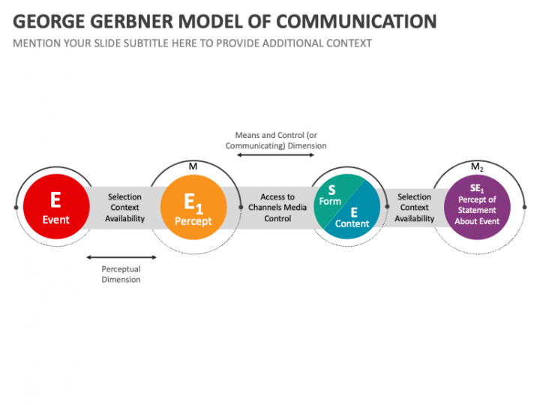
GERBNER’İN İLETİŞİM MODELİ
ÖZET: Bir kişi veya araç (mesajı gönderen) bir mesaj (İleti/SE) verir. Bu mesaj, alıcı (M2) tarafından alınır ve kendi algısı, kültürü ve gereksinimlerine göre yorumlanır. Bu aşamada mesajın anlamı değişebilir. Mesaj başka biri tarafından tekrar başka birine aktarılırsa, bu çarpıtma veya anlam kayması daha da artabilir. Bu, "kulaktan kulağa oyunu" gibidir; yani her aktarımda mesajın orijinal halinden uzaklaşması durumu. Gerbner modeli de bu durumu vurgular: Gerçeklik (E) ve Alıcıdaki algı (E1) asla tamamen aynı değildir. Aynı şekilde, mesaj (SE) ve alıcı tarafından anlaşılan mesaj (SE1) da farklıdır. Bu da iletişimdeki kayıplar ve çarpıtmalar anlamına gelir. Özetle, iletişimde her zaman anlam kaymaları ve çarpıtmalar olabilir çünkü herkes kendi deneyimlerine ve bakış açısına göre mesajı yorumlar. Bu da iletişimin doğasında var olan bir durumdur.
George Gerbner Model of Communication (SketchBubble, 2025).
Notes:
.

Slide 11
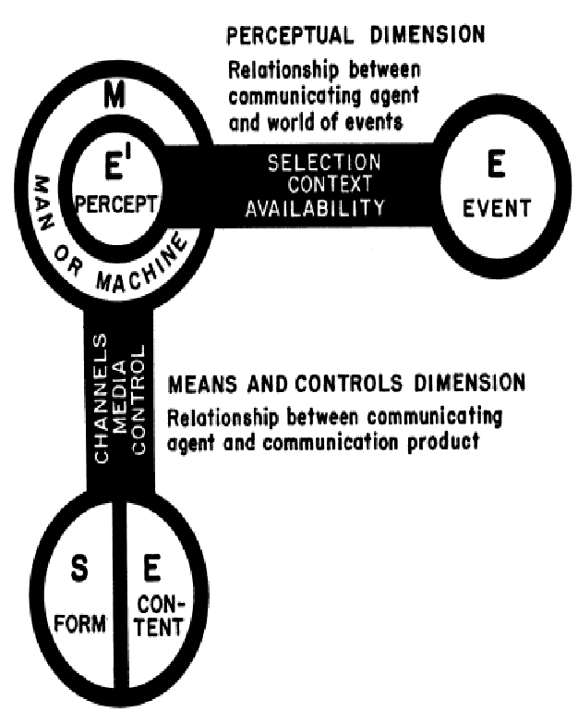
GERBNER’İN İLETİŞİM MODELİ
Basic Generalized Graphic Model (Gerbner, 1956, p. 177; akt. Yongqing vd., 2024, s. 22).
Notes:
.

Slide 12
GERBNER’İN İLETİŞİM MODELİ
Model, Mesajların bireysel algılar, bağlam ve iletişim araçları üzerindeki denetimden etkilenerek çeşitli kanallar aracılığıyla nasıl algılandığını, filtrelendiğini ve iletildiğini vurgulayarak, iletişimin dinamik ve karmaşık sürecini açıklamayı amaçlar.
Temel Özellikler:
Algısal Boyut: Bir olay/event (E) gerçek yaşamda meydana gelir.
Algılayan (insan veya makine) bu olayın yalnızca bir kısmını (E1) algılar, tamamını değil.
Algı, «Seçim (Selection)», «Bağlam (Context)» ve «Ulaşılabilirlik (Availability)» tarafından etkilenir (Communication Theory, t.y.).
Notes:
.

Slide 13
GERBNER’İN İLETİŞİM MODELİ
Seçim: Neye odaklanılacağını seçmek
Bağlam: Algıyı etkileyen durum veya ortam
Ulaşılabilirlik: Algılayanın algıyı filtreleyen tutumu, ruh hali, kültürü veya kişiliği.
Araçlar ve Denetim Boyutu:
Algılayan (perceiver) (M), algılanan kısmı (E1) bir mesaja (E2) dönüştürür; bu, iletişimin «biçimi» ve «içeriği»dir.
Algılayan (M), beceri ve teknolojiye bağlı denetimle kanalları (medya) kullanarak sinyaller veya mesajlar oluşturur.
Mesaj (SE2), onu farklı algılayan ve yorumlayan başkalarına iletilir ve bu da sürekli iletişime yol açar.
Dinamik ve Sürekli Süreç:
Mesajlar her aşamada değiştirilir ve yorumlanır. Mesajlar birden fazla alıcı tarafından iletildikçe, yeniden yorumlandıkça ve yeniden oluşturuldukça süreç uzayabilir.
Özetle, Gerbner modeli, iletişimin algılama, filtreleme, mesaj oluşturma ve kanallar aracılığıyla iletimi içeren dinamik, çok aşamalı bir süreç olduğunu vurgular. Bireysel algının, bağlamın ve iletişim araçları üzerindeki denetimin etkisini kabul ederek, etkili iletişimin karmaşık ve sürekli doğasını vurgular (Communication Theory, t.y.).
Notes:
.

Slide 14
GERBNER’İN İLETİŞİM MODELİ
George Gerbner (1919 Macaristan doğumlu), medyanın toplumu nasıl etkilediğini anlamaya odaklanan tanınmış bir iletişim bilimciydi. Siyasi çalkantılar sırasındaki deneyimleri, medyanın algıları ve kültürü şekillendirmedeki rolüne olan ilgisini şekillendirdi.
Önemli katkısı: Yetiştirme Kuramı (Cultivation Theory) televizyon ve medyaya uzun süre maruz kalmanın izleyicilerin gerçeklik algılarını biçimlendirdiğini ve dünyanın televizyonda en sık yansıtılan mesajlar ve imgelerle uyumlu olduğuna inanma olasılıklarını artırdığını ileri sürer. Televizyon izleme süresi ne kadar uzun olursa, bireylerin inançları, değerleri ve tutumları medya temsilleri tarafından o kadar çok şekillenir.
Temel Bileşenler:
Medya Maruziyeti: Düzenli televizyon izleme, etkiyi artırır.
Medya Mesajları: Haber, eğlence ve reklamlar gibi içerikler, gerçekliğin imgelerini yansıtır ve inşa eder.
Gerçekliğin İnşası: Medyadaki tekrarlanan temalar ve klişeler, izleyicilerin bunları gerçek olarak içselleştirmesine yol açar.
Kültürel Etkiler: Medya, toplumsal tutumları, kalıp yargıları ve inançları şekillendirir (Comunicólogos,2025).
Notes:
.

Slide 15
GERBNER’İN İLETİŞİM MODELİ
Farklı Etkiler: Etki, yaşa, cinsiyete, etnik kökene ve sosyal statüye göre değişir.
Yöntemler: Medya maruziyetinin algıları nasıl etkilediğini incelemek için anketler ve içerik analizi gibi nicel araştırmaları kullanır.
İlgililik: Özellikle dijital medyanın yaygınlaştığı günümüzde, medyanın sosyal tutumları nasıl etkilediğini açıklamaya yardımcı olur.
Gerbner'in İletişim Modelinin amacı: Gönderen ve alıcı arasındaki dinamik ilişkiyi vurgulayarak, iletişimin kişisel, grup ve kitle düzeylerinde nasıl işlediğini açıklamak.
Süreç:
Bir olay (E) meydana gelir.
Bir algılayıcı (M1), kişisel önyargılar ve bağlamdan etkilenerek olayın bir kısmını (E1) algılar.
Algılayan, algısını bir mesaja (SE) dönüştürür ve bu mesaj daha sonra başkalarına iletilir (M2).
Her aşama, iletişimi karmaşık ve öngörülemez hale getiren öznel, seçici ve değişken yorumlamalar içerir (Comunicólogos,2025).
Notes:
.

Slide 16
GERBNER’İN İLETİŞİM MODELİ
Modelin Özellikleri:
Bireysel algıların önyargılarını tanır.
İnsan iletişiminin öznel ve değişken doğasını vurgular.
GERBNER'İN ÇALIŞMALARI NEDEN HÂLÂ GEÇERLİ?
Medyanın Etkisini Anlamak: Yetiştirme kuramı, özellikle dijital çağda medyanın inançları nasıl şekillendirdiğini analiz etmeye yardımcı olur.
İletişim Çerçevesi: Model, yapay zeka ve yanlış bilginin etkisi de dahil olmak üzere kişilerarası ve kitle iletişimine dair içgörüler sunar.
Medya Okuryazarlığı: Günümüzde yanlış bilgi sorununa karşı önlem olarak yaşamsal önem taşıyan medya mesajları hakkında eleştirel düşünmeyi savunur.
Gerbner'in öncü çalışmaları, medyanın toplumu şekillendirmedeki rolünü anlamanın temelini atmıştır.. Kuramı, medya etkisini analiz etmek, medya okuryazarlığını teşvik etmek ve çağdaş toplumda sorumlu iletişim uygulamalarına rehberlik etmek için önemli araçlar olmaya devam ediyor (Comunicólogos,2025).
Notes:
.

Slide 17
BARNLUND’UN İLETİŞİM MODELİ
Dean Barnlund'un modeli, iletişimin doğrusal bir mesaj iletimi yerine, bireyler arasında sürekli alışveriş ve karşılıklı etkileşimi içeren işlemsel, dinamik ve döngüsel bir süreç olduğunu vurgular.
Temel İlkeler:
İşlemsel Nitelik: İletişim, mesajların eş zamanlı olarak gönderilip alınmasını içerir. Her iki taraf da aktif katılımcılardır ve birbirlerini gerçek zamanlı olarak etkilerler.
Çoklu Benlikler (Multiple Selves):: Barnlund, «kamusal» (public selves) ve «özel benlikler» (private selves) arasında ayrım yapmıştır. Kamusal benlik, sosyal normlar tarafından şekillendirilen, dışa vurduğumuz şeydir. Özel benlik, içsel düşüncelerimizi, duygularımızı ve kişisel kimliğimizi kapsar.
Etkili (effective) iletişim, özellikle kültürler arası etkileşimlerde, bu benlikler arasındaki etkileşimi yönetmeyi içerir.
Çoklu Kanallar ve İpuçları (Multiple Channels and Cues): İletişim, jestler, yüz ifadeleri, tonlama ve bağlam dahil olmak üzere «sözlü ve sözsüz ipuçları» (verbal and nonverbal cues) aracılığıyla gerçekleşir. Bu ipuçları «eş zamanlı» (simultaneously) işlenerek etkileşimlere zenginlik ve karmaşıklık katar.
Çevre ve Bağlam (Environment and Context): Fiziksel çevre, kültürel geçmiş ve sosyal normlar, mesajların nasıl kodlanıp çözüldüğünü etkiler. Barnlund, bağlamın etkileşimlerin anlamını şekillendirdiğini vurgulamıştır (Bennett, 2012, ss. 780-787).
Notes:
.

Slide 18
BARNLUND’UN İLETİŞİM MODELİ
Çoklu Anlam Katmanları (Multiple Layers of Meaning): İletişim yalnızca bilgi iletmekle ilgili değildir, aynı zamanda «ortak anlam» (shared meaning) yaratmakla da ilgilidir. Hem konuşmacı hem de dinleyici, mesajları algılarına, kültürel geçmişlerine ve psikolojik durumlarına göre yorumlar.
Kendini Açığa Vurma ve Maskeler (Self-Disclosure and Masks): Barnlund, bireylerin duruma bağlı olarak kendilerinin bazı kısımlarını «seçici olarak açığa vurduklarını» (selectively disclose) vurgulamıştır. İnsanlar, özellikle farklı kültürlerde, farklı bağlamlarda sıklıkla «maskeler» takar veya farklı kişilikler benimser.
Çoklu Disiplinlerin Etkileşimi (Interaction of Multiple Disciplines): Psikoloji, sanat, mimarlık ve kişilerarası ilişkilerden edindiği içgörüleri bütünleştirerek, insan etkileşiminin «çok disiplinli» (multidisciplinary) doğasını vurgulamıştır. (Bennett, 2012, ss. 780-787).
Notes:
.

Slide 19
BARNLUND’UN İLETİŞİM MODELİ
Barnlund Modelinin Temel Özellikleri:
Düşünümsellik (Reflexivity): İletişim «düşünümseldir», yani bireyler etkileşim sırasında kendi tepkileri ve algıları üzerinde sürekli olarak düşünürler.
Döngüsel ve Sürekli (Circular and Continuous): Doğrusal modellerin aksine, Barnlund modeli iletişimi «devam eden ve döngüsel» (ongoing and circular) olarak betimler ve burada geri bildirim döngüleri esastır.
Tekrarlanamaz ve Geri Alınamaz (Unrepeatable and Irreversible): Her etkileşim benzersizdir; bir mesaj gönderilip yorumlandıktan sonra, tam olarak tekrarlanamaz veya geri alınamaz.
Çoklu Kanallar ve İpuçları (Multiple Channels and Cues): Hem sözlü (verbal) hem de sözsüz (nonverbal) ipuçları «eş zamanlı» (simultaneously) olarak işlenerek anlayışı etkiler.
Kültür ve Kimlik (Culture and Identity): «Kamusal ve özel benliklerdeki» (public and private selves) kültürlerarası farklılıklar, iletişim tarzlarını ve yorumlamalarını önemli ölçüde etkiler.
Benlik ve Kimlik Yönetimi (Self and Identity Management): Model, bireylerin farklı kültürel bağlamlarda «kendini açıklama» (manage self-disclosure) ve «maskeleme» (masking) süreçlerini nasıl yönettiklerini ele alır.
Barnlund'un modeli, «odağı» mesaj merkezli bir bakış açısından «anlam merkezli, süreç odaklı» bir iletişim anlayışına kaydırır ve «kişilerarası ve kültürlerarası dinamikleri» vurgular.
İletişimin «karmaşık, bağlama bağlı ve kültür, öz algı ve çevre gibi birçok faktörden» etkilendiğini kabul eder (Bennett, 2012, ss. 780-787).
Notes:
.

Slide 20
BARNLUND’UN İLETİŞİM MODELİ
Barnlund'un modeli, iletişimin karşılıklı doğasını vurgulayan, iletişimi, hem gönderenin hem de alıcının sürece aktif olarak katıldığı dinamik bir mesaj alışverişi olarak betimler. Bu model, iletişimi etkileyen bağlam, kültür ve bireysel algılar gibi çeşitli faktörleri hesaba katar.
Profesyonel bir ortamda, Barnlund'un etkileşimsel modelini bir iş toplantısıyla örneklendirebiliriz:
Bu senaryoda, bir proje yöneticisi (gönderen), ekip üyelerine (alıcılar) yeni bir teklif sunar.
Proje yöneticisi teklifi iletirken, ekip üyeleri dikkatle dinler ve gerçek zamanlı olarak geri bildirim ve sorular sorar.
Ekip üyelerinin girdilerine yanıt olarak, proje yöneticisi noktaları netleştirebilir ve teklifi buna göre ayarlayabilir.
Ekip üyeleri de revize edilen teklife yanıt vererek daha fazla tartışmaya girer, ek bilgi ister veya görüşlerini ifade eder.
Toplantı boyunca, proje yöneticisi ve ekip üyeleri arasında sürekli bir mesaj alışverişi olur ve her iki taraf da aynı anda bilgi gönderip alır.
İletişim süreci, toplantının bağlamından, ekip üyelerinin kültürel geçmişlerinden ve teklife ilişkin bireysel bakış açılarından etkilenir.
Toplantı ilerledikçe, proje yöneticisi ve ekip üyeleri, aktif katılım ve karşılıklı fikir alışverişi yoluyla teklifin sonucunu iş birliği içinde şekillendirir (Hodun, 2025).
Notes:
.

Slide 21
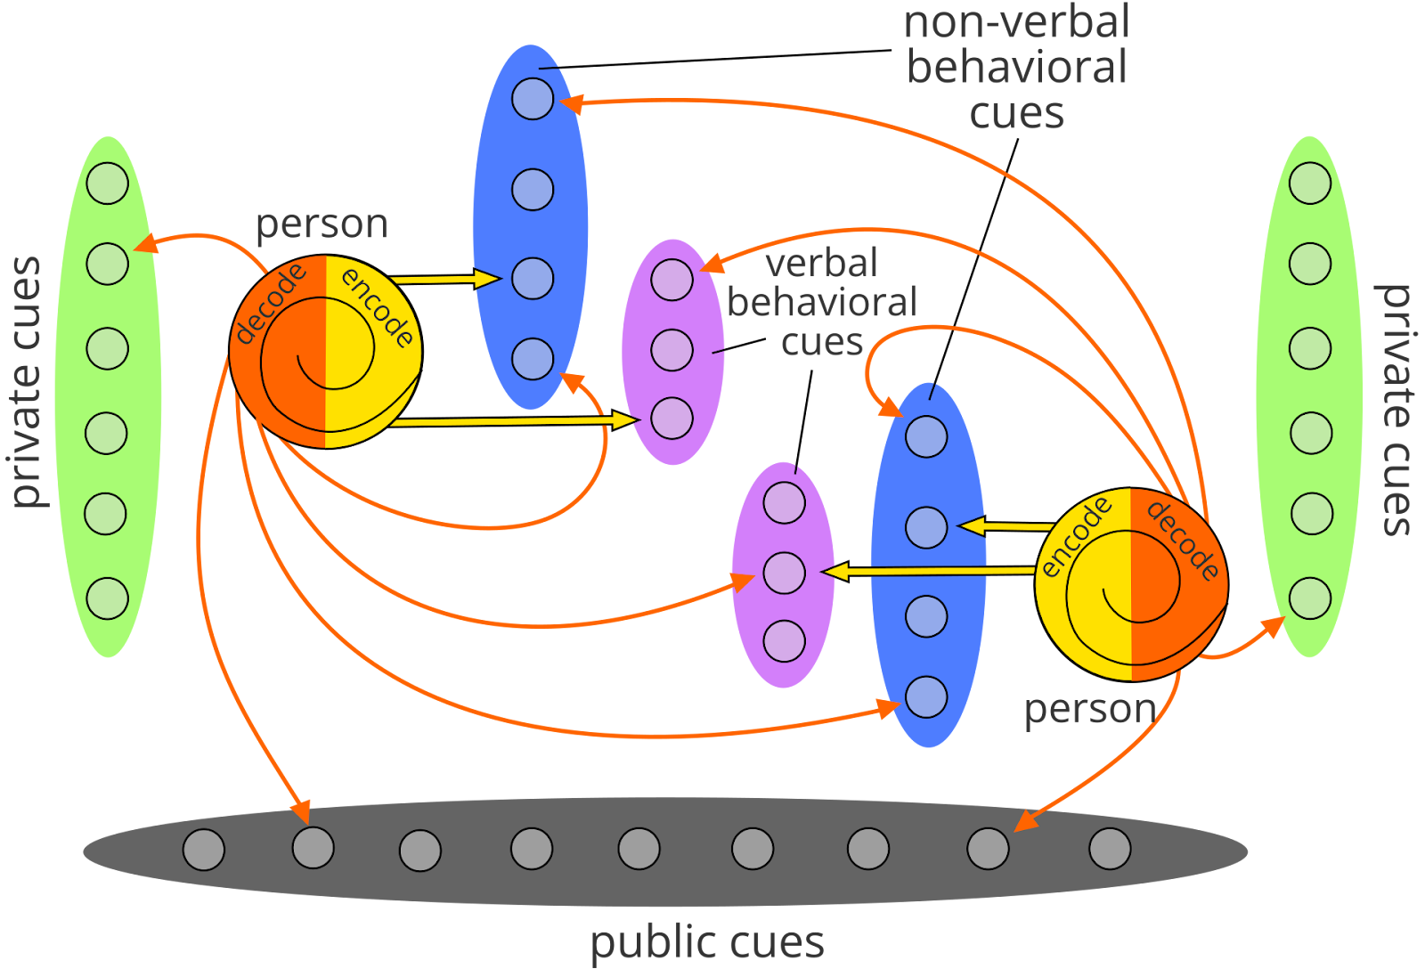
BARNLUND’UN İLETİŞİM MODELİ
Barnlund'un işlemsel modeli, etkili iletişimin tek taraflı olmadığını; dinamik ve etkileşimli alışverişleri içerdiğini kabul eder. Profesyonel dünyada aktif dinlemenin, geri bildirimin ve ortak anlayışın önemini vurgulayarak, daha iyi karar alma, ekip çalışması ve başarılı sonuçlara yol açar (Hodun, 2025).
Barnlund’s transactional communication model (Hodun, 2025).
Notes:
.

Slide 22
BARNLUND’UN İLETİŞİM MODELİ
İnsanlar (kişiler) konuşmak ve fikir paylaşmak isterler.
Ne söylemek istediklerini düşünürler - buna «kodlama» denir.
Daha sonra mesajlarını farklı yollarla «gönderirler»
«Sözlü ipuçları» konuşulan sözcükler
«Sözsüz ipuçları» jestler, yüz ifadeleri, beden dili.
«Diğer kişi» bu ipuçlarını alır.
Gördüklerini ve duyduklarını yorumlar- buna "kod çözme" denir.
Daha sonra «anladıklarını düşünür/ler» ve benzer şekillerde «tepki verebilirler», sözlü ve sözsüz ipuçları gönderebilirler.
Tüm bunlar «çevre» ("kamusal ipuçları" ve "özel ipuçları") aracılığıyla gerçekleşir (ortam, kültür ve kişisel duygular)
Süreç «sürekli ve döngüseldir», yani her iki kişi de birbirini anlamaya çalışarak sürekli mesaj alışverişinde bulunur. Kısacası, bu model iletişimin, sözcükler, jestler ve bağlam aracılığıyla mesaj gönderme, alma ve yorumlamadan oluşan «hiç bitmeyen bir döngü» olduğunu göstermektedir.
Notes:
.

Slide 23
İŞLEMSEL İLETİŞİM MODELLERİNE İLİŞKİN DEĞERLENDİRME
İşlemsel iletişim modelleri, iletişimi her iki katılımcının da eş zamanlı olarak mesaj gönderip aldığı dinamik, devam eden bir süreç olarak görür.
İletişimi tek yönlü bir süreç olarak betimleyen doğrusal modellerin aksine, anlamın karşılıklı olarak sürekli etkileşim yoluyla yaratıldığını vurgular.
Bu yaklaşım «bağlam, çevre ve sözsüz ipuçlarının» önemini kabul ederek, insanların gerçekte nasıl iletişim kurduğunun daha gerçekçi bir temsilini sağlar.
İşlemsel modellerin temel avantajlarından biri, iletişimcilerin «karşılıklı bağımlılığını» ve insan etkileşiminin «karmaşıklığını» vurgulamasıdır; bu da anlayışı ve ilişki kurmayı geliştirmeye yardımcı olur.
Notes:
.

Slide 24
İŞLEMSEL İLETİŞİM MODELLERİNE İLİŞKİN DEĞERLENDİRME
Ancak, bu modeller «çok geniş veya soyut» oldukları ve bazen belirli iletişim olaylarını analiz etmeyi veya net neden-sonuç ilişkilerini belirlemeyi zorlaştırdığı gerekçesiyle eleştirilmiştir.
Ayrıca, bazı eleştirmenler, mesajların nasıl paylaşıldığını ve yorumlandığını etkileyen güç dinamiklerini veya kültürel farklılıkları göz ardı edebileceklerini savunmaktadır.
İletişimin dinamik ve karşılıklı doğasını vurguladıkları için değerli bulunsalar da, bazı eleştirmenler «fazla idealize edilmiş veya soyut» olabileceklerini ve bu durumun belirli etkileşimlerin net bir şekilde analiz edilmesini zorlaştırabileceğini savunmaktadır.
Bunun dışında, bu modeller gerçek dünya koşullarında iletişimi etkileyen «güç dengesizlikleri, kültürel farklılıklar veya bireysel önyargılar» gibi faktörleri göz ardı edebilir.
Bazı eleştirmenler ise modellerin «çok geniş» olduğunu ve özellikle karmaşık veya hiyerarşik ortamlarda pratik uygulamalar için gereken hassasiyetten yoksun olduğunu düşünmektedir.
Bu eleştirilere karşın, işlemsel modeller iletişimin aktif ve karşılıklı bir süreç olduğuna dair daha «bütüncül» bir bakış açısı sunmaktadır. Ayrıca, insanların günlük yaşamda nasıl iletişim kurduğuna dair daha kapsamlı bir bakış açısı sundukları için hâlâ yaygın olarak kullanılmaktadır.
Notes:
.

Slide 25
SONUÇ VE DEĞERLENDİRME
Medya ve iletişim kuramları, iletişim süreçlerinin farklı etmenlerle biçimlenen karmaşıklığını ve çok katmanlı doğasını anlamamızda önemli perspektifler sunmaktadır.
İşlemsel modellerden medya etkilerine kadar çeşitli kuramlar, iletişimin dinamik, değişken yapısını ve sürekli etkileşimi vurgulamaktadır. Bu kuramlar, medya mesajlarının nasıl algılandığını, bireylerin ve toplumların medya tarafından nasıl şekillendirildiğini anlamamıza yardımcı olmaktadır.
Ayrıca, sözsüz iletişim ve bağlamın önemi, iletişimin çok yönlü yapısını yansıtırken; bireysel ve/ya da toplumsal inanç, kültür ve deneyimlerin mesajları nasıl çarpıtılabildiği/anlam değişikliklerine uğratabildiği gerçeği de öne çıkmaktadır (Örnek: George Gerbner’in Yetiştirme Kuramı/Cultivation Theory).
Bu derste, önceki derslerin devamı olarak temel iletişim modellerinden işlemsel modeller detaylı şekilde incelenmiş, iletişim süreçlerinin anlaşılmasında kullanılan farklı yaklaşımlar çeşitli boyutları ve toplumsal etkileri ile ortaya konmuştur.
Notes:
.

Slide 26
Kaynakça
Aziz, A. (2010). İletişime giriş. İstanbul: Hiperlink.
Bennett, J. M. (2012). The public and private Dean Barnlund. International Journal of Intercultural Relations, 36, 780–788.
Bragg, B., Cooley, S., Cooley, A., Hinck, R. ve Kitsch, S. (2021). Transactional communication model: Quick look, Strategic Multilayer Assessment Integrating Information in Joint Operations (IIJO). https://nsiteam.com/social/wp-content/uploads/2021/01/Quick-Look_Transactional-Comm-Model_FINAL-1.pdf
Communication Theory (t.y.). Gerbner’s general model. https://www.communicationtheory.org/gerbners-general-model/
Comunicólogos (2025). Gerbner’s model. https://www.comunicologos.com/english/theories/gerbner-s-model/
Gerbner, G. (1956). Toward a General Model of Communication. AudioVisual Communication, 4(3), 171–199.
Indira Gandhi National Open University (2021). Unit-14 Models of Communication. New Delhi: Indira Gandhi National Open University . https://egyankosh.ac.in/handle/123456789/78565
Hodun, L. (2025, 5 Mayıs). 8 communication model types and how they differentiate. https://www.chanty.com/blog/communication-models/
Sabila, I. ve Yuliawati, E. (2025). Transactional communication model: Overcoming the challenge of product knowledge differences in the organizational communication process. Proceedings of the 9th International Conference on Communication and Media (i-COME 24) içinde (ss.53-64). DOI:10.2991/978-94-6463-756-4_6
SketchBubble (2025). George Gerbner Model of Communication. https://www.sketchbubble.com/en/presentation-george-gerbner-model-of-communication.html
Siahaan, C. ve Sihotang, H. (2021). Effectiveness of transactional communication in the implementation of collegiate curriculum (a case study at the Christian University of Indonesia). Advances in Social Sciences Research Journal, 8(2) 225-237. DOI:10.14738/assrj.82.9732
Yongqing, H., Kee, C. P. ve Nor, N. L. B. M. (2024). General model of communication research: Origin, development, discussion and recommendation. Forum Komunikasi, 19(2), 20-40. https://forumkomunikasi.uitm.edu.my/images/FK19vol2-2024/FKVOL19_2_2024_02_Comm_Research_1.pdf
Notes:
).

